Slide 1
TALLER DE LENGUAJE I
TERCERA CLASE 2016
Temas
Arreglo de Punteros, Listas enlazadas
Punteros como parámetros de funciones, Funciones que devuelven punteros

Slide 2
Arreglo de Punteros
Un arreglo de punteros es una arreglo como cualquier otro, con la diferencia que el contenido es un puntero.
Se lo define de la siguiente manera:
<tipo> *Nombre[DIM];
Por ejemplo la declaración para un arreglo de punteros int de tamaño 10 es:
int *x[10];
Para asignar una dirección de una variable entera llamada var al tercer elemento de arreglo de punteros, se escribiría:
x[2]=&var;
Para modificar el valor de var, haría:
*x[2]=15;

Slide 3
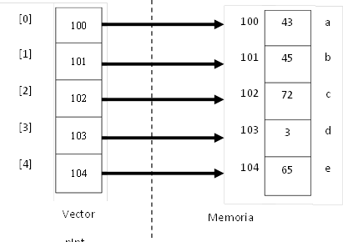
Ejemplo 1
int* pInt[5];
int a=43, b=45, c=72, d=3, e=65;
pInt [0] = &a;
pInt [1] = &b;
pInt [2] = &c;
pInt [3] = &d;
pInt [4] = &e;

Slide 4
Ejemplo 2
Una utilización común de un arreglo de punteros es la de guardar los punteros a los mensajes de error

Slide 5
Ordenamiento a través de un índice

Slide 6
Ordenamiento a través de un índice – Ejemplo 3
Ahora imaginemos que las direcciones señaladas por cada domicilio de Ind[ ] han sido alteradas de tal manera que recorriendo secuencialmente este arreglo, obtenemos un acceso ORDENADO en V[DIM]:
Los contenidos originales del vector V[ ] no han sufrido ninguna reubicación. Normalmente en las bases de datos se dispone de muchos campos que pueden incluso ser extensos, y reubicarlos para ordenarlos insume una cantidad enorme de tiempo. En cambio con un índice el problema se simplifica significativamente: en ese caso se elige un campo adecuado por el cual ordenar todos los registros.

Slide 7
Ejemplo 4
Una cadena de caracteres estática contendrá el texto:
LA ACUARELA HABIA DESAPARECIDO
Una estructura denominada Voc que contiene 5 miembros declarados como arreglos de apuntadores a char (char *), señalaran la posición de cada 'A', cada 'E', etc. en la cadena anterior.
Finalmente mostrará por pantalla la cadena original y el orden en que se halla cada una de las vocales, primero las A luego las E, etc..
Por ejemplo:
LA ACUARELA HABIA DESAPARECIDO
2 4 7 ..... etc.

Slide 8
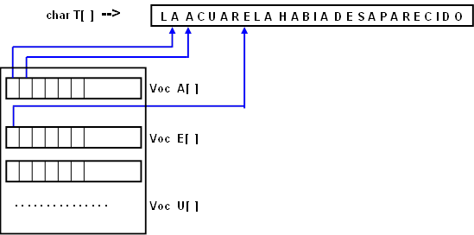
Ejemplo 4 - Esquema

Slide 9
Arreglos bidimensionales (matrices)en memoria dinámica
Con un arreglo de punteros podríamos implementar un arreglo bidimensional en memoria dinámica:
Ejemplo 5

Slide 10
Matriz dinámica - sintaxis
Cabe destacar que en el momento en que el compilador ejecuta la instrucción:
int *M[DIM1]
Sólo se reservan los DIM1 domicilios que almacenarán idéntica cantidad de direcciones, pero ninguna de estas posee aún una dirección válida a la cual apuntar. Para subsanar esta situación hacemos:
M[ i ] = (int *)RerservarMemoria(DIM2*sizeof(int));
El lector no debe perder de vista que la notación tan sencilla para acceder a un domicilio cualquiera de la matriz dinámica:
M[ i ][ j ]
es una propiedad de los punteros que permite su notación subindexada. Si quisiéramos también podríamos haber escrito:
*(M[ i ]+j) = 50 + random(50);

Slide 11
Listas enlazadas (Estructuras Auto referenciadas)
Una de las bondades más importantes que posee trabajar con apuntadores a estructuras, es que dicha estructura puede poseer como miembro un puntero a una estructura similar: ya sea a sí misma o a otra semejante, pero separada de la primera.
La sintaxis sería de la siguiente manera (en el caso más simple posible):
typedef struct TNodo { int N; TNodo* Next; }

Slide 12
Esquema Listas Enlazadas
TNodo
int N
TNodo* Next
NULL
Esto quiere decir que si generamos otra estructura similar utilizando nuestra conocida función ReservarMemoria( ), podríamos “enganchar” el apuntador Next de la primera con la segunda. Un conjunto de estos Nodos unidos o “ligados” a través del puntero Next, se denomina una “lista enlazada”:
TNodo
TNodo
int N
int N
NULL
TNodo* Next
TNodo* Next
Para que la lista se halle completa, debemos poseer un apuntador extra (normalmente denominado Start) que señale siempre el comienzo de la lista, y en el último nodo el puntero Next debe quedar cargado con la dirección NULL, indicando que allí finaliza la lista.

Slide 13
Ejemplo 6
Generar una lista enlazada que posea 15 nodos cada uno de los cuales será cargado con una magnitud entera aleatoria en el rango 50 ... 99.

Slide 14
Punteros como parámetros de funciones
En C cuando queremos pasar alguna información a una función determinada podemos hacerlo mediante dos maneras:
•Parámetros por Valor
•Parámetros por Referencia
Al pasar una variable a una función mediante valor lo que se hace es pasar una copia de la información contenida en esa variable por lo que tendremos dos instancias diferentes de la misma variable, una dentro de la función y otra fuera de ella, así si se modifica la información de la variable enviada esta solo será cambiada en ese ambiente.
Al pasar una variable a una función por referencia lo que hacemos en realidad es pasar un puntero a la dirección en memoria en la que se localiza la variable en si, por lo que al modificar la información mediante el apuntador en la función al que fue enviada esta será modificada en todos los ámbitos ya que en realidad modificamos la variable original, de hecho la única ya que mediante esta forma no se hace otra copia de la variable.

Slide 15
FUNCIONES QUE DEVUELVEN PUNTEROS
Cuando definíamos un puntero en la 1ra clase, especificamos que “era todo elemento de programa: variable, constante o función, cuyo contenido era una dirección”.
Sintaxis
Tipo * NombreFuncion(parametros)
{ Tipo * var;
return(var);
}

